Slide 1
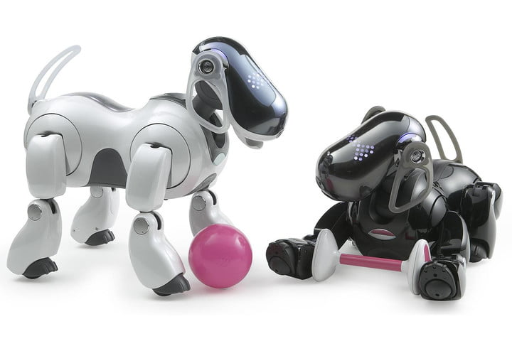
Nevelési tanácsok Gépi tanulóknak
így tanítsd az AI-od
Gáspár Csaba
data scientist, CEO
.

Slide 2
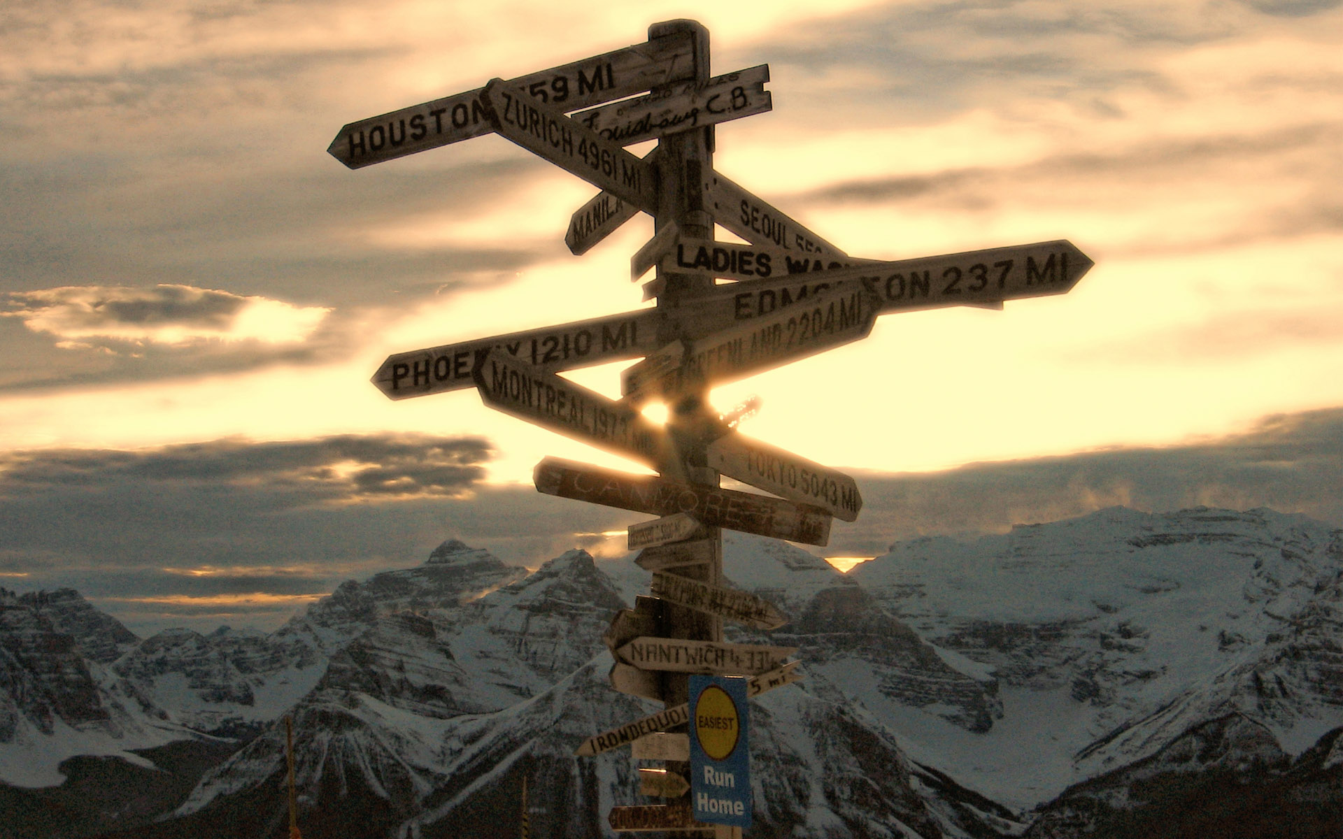
Melyik A legjobb Tutorial?
4. Fejezet
Mennyit ér egy üveg bor?
Hogyan döntünk, ha nem tudunk dönteni
Notes:
Melyik a legjobb tutorial? + Képlet

Slide 3
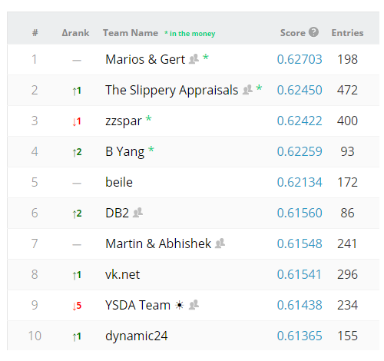
Kaggle – Adatbányászati verseny
Notes:
Kaggle.com

Slide 4
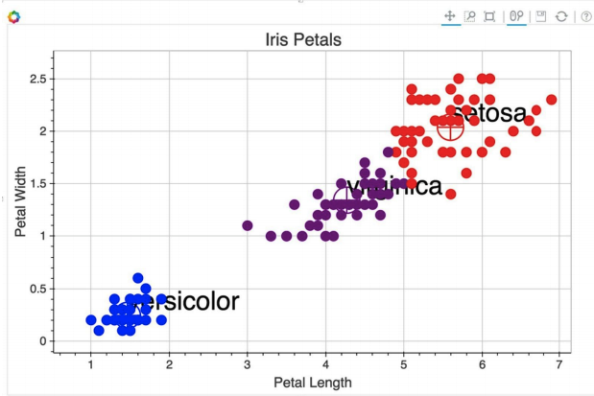
1
Csak vALÓS Adat és Feladat
IRIS adathalmaz

Slide 5
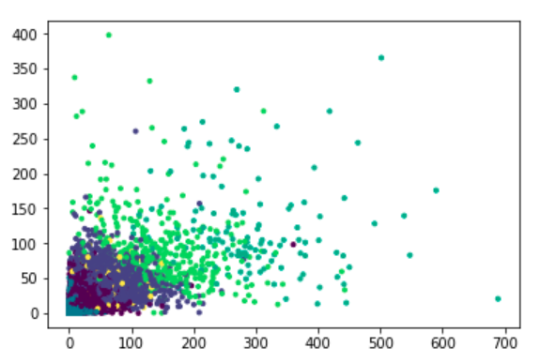
1
Csak vALÓS Adat és Feladat

Slide 6
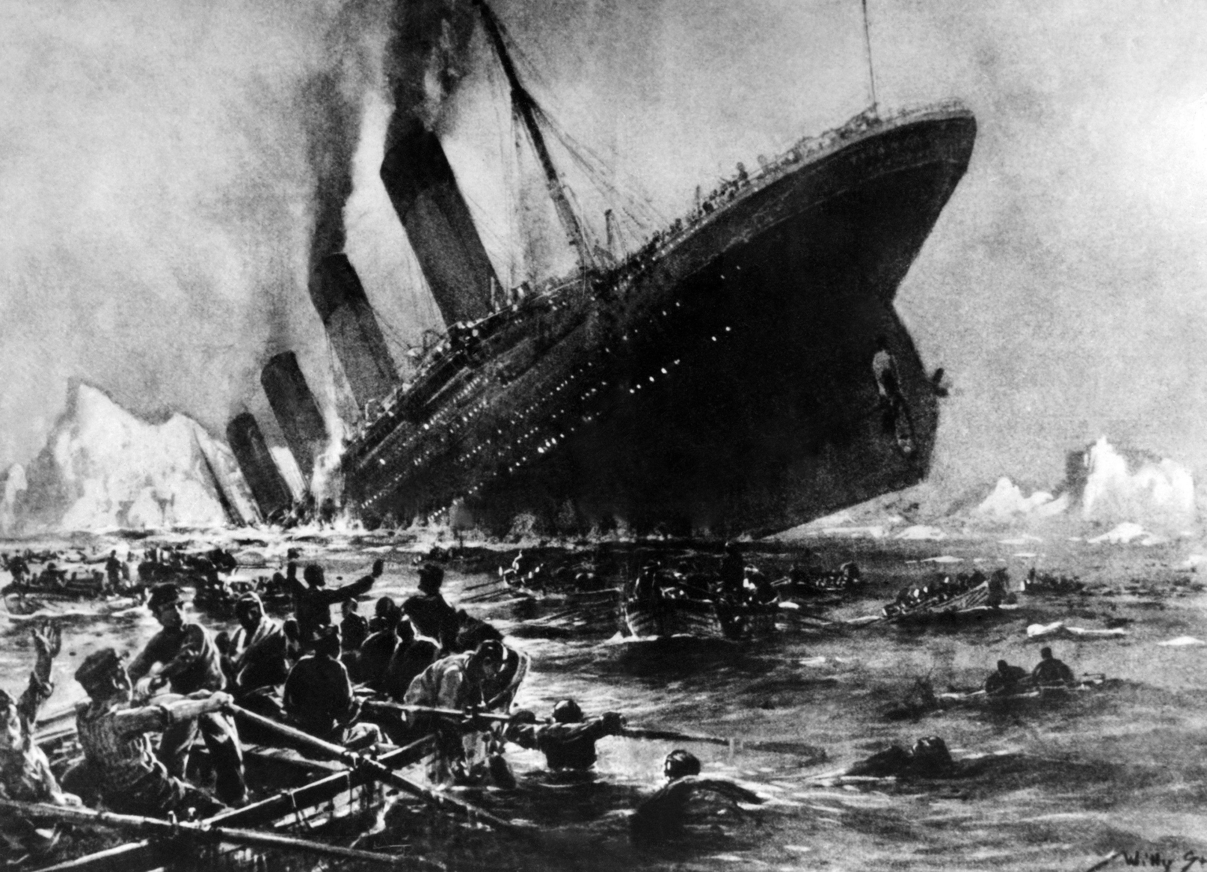
2
Életszerű Mintavételezés
TITANIC adathalmaz

Slide 7
2
Életszerű Mintavételezés
Tanuló időszak
Test időszak

Slide 8
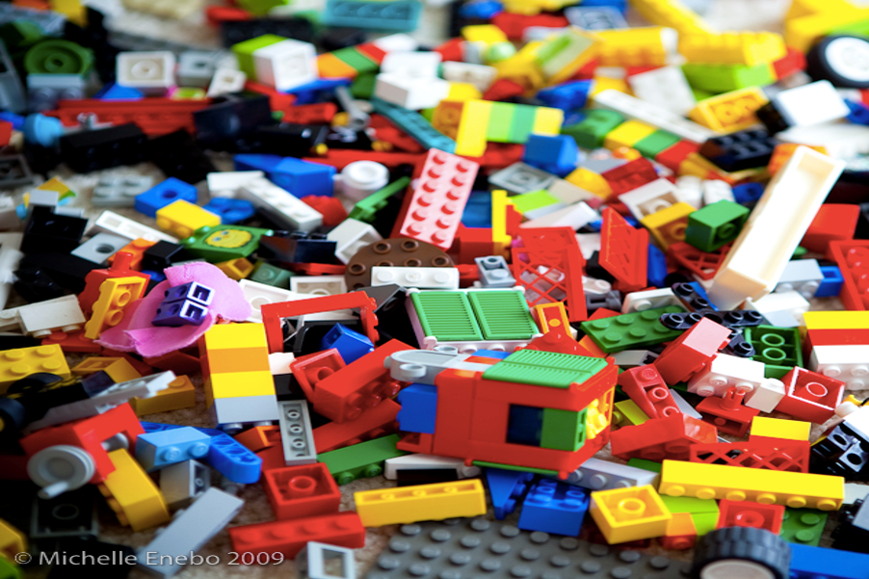
3
Előkészített Adatok
+36 20 9123456

Slide 9
4
Célváltozó Az igazi célhoz
Churn / elvándorlás előrejelzése
Data
Engineer
Data
Scientist
Business
Analyst
Minden felhasználóra: Igen/Nem
Modell pontossága 99%
Mindenkire azt mondja: Nem
Havonta 1% elvándorol.
Mondd meg ki fog elvándorolni?
Vezető
Mondd meg ki mekkora valószínűséggel vándorol el!
Sorrendezés
Elöl a legveszélyeztettebbek
Költség – bevétel modell,
Mi az ideális megkeresés
Profit
0Ft
Megkeresési arány
Van szegmens, aki a megkereséstől jobban elvándorolt…
Gáspár Csaba @dmlab

Slide 10
4
Célváltozó Az igazi célhoz
Churn / elvándorlás előrejelzése
Data
Engineer
Data
Scientist
Business
Analyst
Minden felhasználóra: Igen/Nem
Modell pontossága 99%
Mindenkire azt mondja: Nem
Havonta 1% elvándorol.
Mondd meg ki fog elvándorolni?
Vezető
P(elmegy) ha felhívom
Mondd meg ki mekkora valószínűséggel vándorol el!
Sorrendezés
Elöl a legveszélyeztettebbek
Költség – bevétel modell,
Mi az ideális megkeresés
Profit
P(elmegy) ha nem hívom
0Ft
Megkeresési arány
Van szegmens, aki a megkereséstől jobban elvándorolt…
Gáspár Csaba @dmlab

Slide 11
5
Crisp-DM Mint agilis megközelítés
Forrás: houston-analytics.com

Slide 12
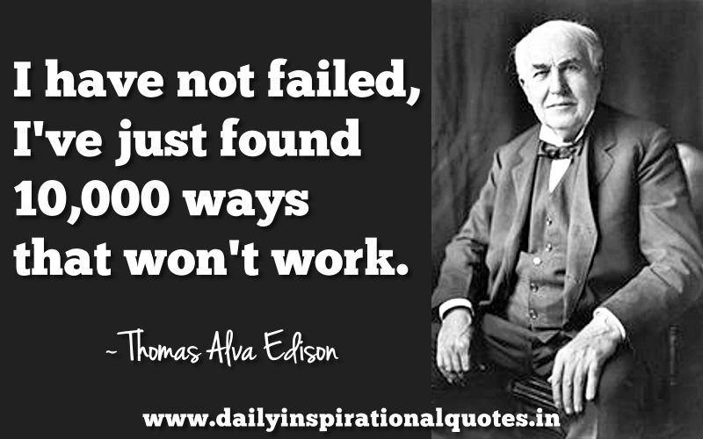
+1
Hibázz, Keresd a hiba okát
“Try & ERROR” - Elv

Slide 13
+2
ingtegrálj, Ne újra fejleszd

Slide 14
+2
ingtegrálj, Ne újra fejleszd

Slide 15
Köszönöm a figyelmet!
előadás: bit.ly/igytanitsdazAIod
előadó: www.linkedin.com/in/gasparcsabahu/
Gáspár Csaba
adatbanyaszat.blog.hu
dmlab.hu
@GasparCsab
gaspar.csaba@dmlab.hu
+36 20 8234 154

Slide 16
Jogi Nyilatkozat
Jelen diasor a HWSW MOBIL! KONFERENCIÁN 2018. NOVEMBER 21-án tartott előadásához készült.
Az előadás diái a szerzői jog védelme alatt állnak. Az előadás diáinak vagy bármilyen részének újrafelhasználása, terjesztése, megjelenítése csak a szerző írásbeli beleegyezése esetén megengedett. Ez alól kivételt képeznek azok a diák, amelyeken külső forrás külön fel van tüntetve.
Nem szivatni akarunk, egyszerűen szólj ha felhasználnád az anyagokat

